Slide 1
第4讲
生产理论
卢锋
NSD经济学双学位“经济学原理”第4讲“生产理论”卢锋
Slide <number>
Notes:
1

Slide 2
主要内容
  工业机器人兴起：案例讨论
生产函数与一个可变投入生产函数
  马尔萨斯预言为何失灵：案例讨论
等产量线和两个可变投入生产函数
等成本线与最低成本决策
比较优势原理
Notes:
2

Slide 3
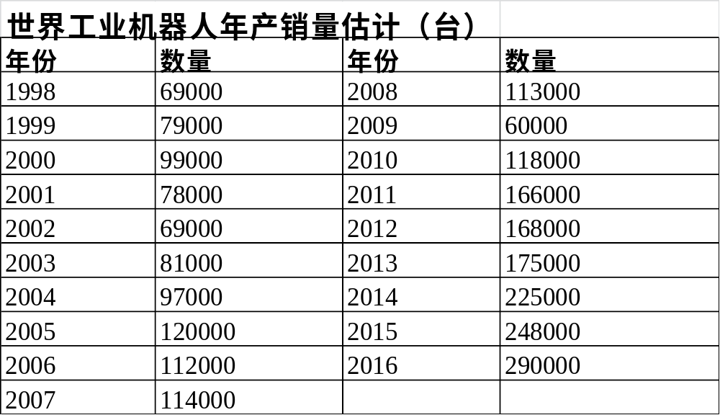
近年世界工业机器人推广提速
1998-2014年的16年间增长到4.2倍，年均增速为8.3%。但是2010年后年均增速提升到16.2%是1998-2010年平均增速4.6%的3.5倍！
管理经济学第3讲“生产理论”卢锋
Notes:
2

Slide 4
中国已成全球工业机器人最大市场
据国际机器人联合会（IRF）统计：
  2013年中国销售工业机器人3.7万台，占全球销量五分之一，超过日本成为全球最大工业机器人市场。
  2014年全球销量22.5万台，中国销量5.6万台，同比增长51%，占全球销量四分之一。
  2015年全球销量24.8万台，中国销量6.7万台，同比增长19.6%，占全球27%。
  2016年全球销量29万台，中国销量8.9万台， 占全球30.6%.
工业机器人概念、种类、替代临界值？
管理经济学第3讲“生产理论”卢锋
Notes:
2

Slide 5
什么是机器人？
简化定义：
  靠自身动力和控制能力实现各种功能的机器。
UN标准化组织和美国机器人协会定义：
  一种可编程和多功能的操作机；或是为了执行不同的任务而具有可用电脑改变和可编程动作的专门系统。
  是高级整合控制论、机械、电子、计算机、材料和仿生学产物。在工业、医学、农业、建筑业、军事领域均有重要用途。
管理经济学第3讲“生产理论”卢锋
Slide <number>
Notes:
2

Slide 6
机器人种类
机器人可分工业和服务机器人两大类。
  工业机器人通过重复编程和自动控制，能够完成制造过程中某些操作任务的多功能、多自由度的机电一体化自动机械装备和系统。1962年美国研制出世界上第一台工业机器人。
  服务机器人是机器人家族新成员。分专业领域和个人/家庭服务机器人，从事维护保养、修理、运输、清洗、保安、救援、监护等工作。
管理经济学第3讲“生产理论”卢锋
Notes:
2

Slide 7
工业机器人优势
作为特殊生产要素替代人工，解决三类问题：
  人干不了（特种环境机器人）
  人干不好（汽车等高端制造）
  人干太贵（国内一般制造业）
多方面优点：
  1）安全性高：某些行业危险性作业
  2）节省人工：同时做两个或多个焊接工位工作
  3）任劳任怨：24小时作业，不偷懒无情绪。
  4、提高质量：产品成型时使产品均匀受力。
  5、提高企业形象：提升在客户中正面形象。
管理经济学第3讲“生产理论”卢锋
Notes:
2

Slide 8
工业机器人兴起的驱动因素…
1）要素相对价格变动
2）企业与市场的响应
3）政府的鼓励和推动
4）制造大国与机器人大国
——工资增长是重要因素……
管理经济学第3讲“生产理论”卢锋
Notes:
2

Slide 9
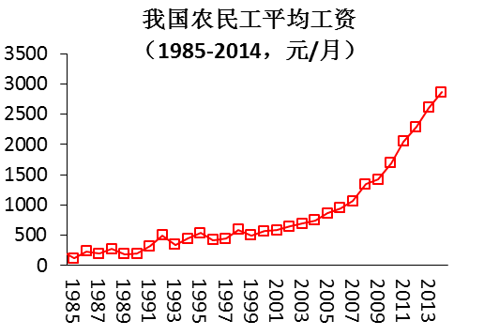
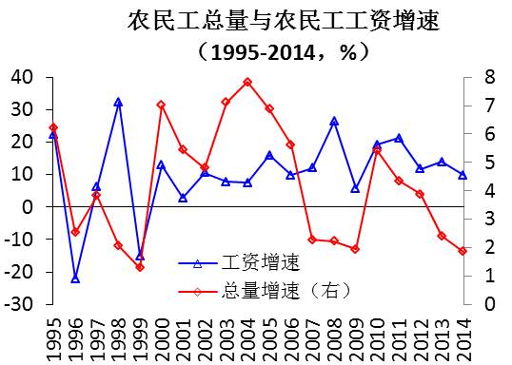
要素相对价格变动……
农民工月工资从2001年572元（70美元）升到2014年2864元（460美元），人民币和美元衡量分别是14年前5.0倍和6.6倍！同期CPI上升月40%。同时农民工增量2004年见顶后增速趋势下降。——劳动力供求关系变化和相对价格上升，是机器人现象最重要驱动因素。
2014年
2864元
2001年
572元
Notes:
2

Slide 10
机器人替代人工的定量临界点？
机器人现实替代人工，需要二者相对成本变动达到某个数量临界点。
决定临界点因素：
  机器人售价、工资水平、机器人已有市场规模、机器人工作稳定性、维修成本、技术投资融资成本、改造工艺流程困难等等……不同具体行业会有显著差异。
难以估计适用所有行业定量临界点。通过几个报道案例做粗略观察与推测性讨论。
管理经济学第3讲“生产理论”卢锋
Notes:
2

Slide 11
桂林漓泉燕京啤酒厂
采用垛码机器人案例（1）
使用机器人前，一条包装生产线上每班要4名搬运工人完成垛码工序，“三班倒”要12名工人。
白色码垛机器人每次可抓举140公斤重量啤酒，搬运一个来回只需4秒时间，365天每天24小时永不停机。这条生产线1小时完成24000瓶啤酒包装，机器人能力达3万瓶。
机器售价近70万元。每年电费、维护、利息等支出10万左右。假定5-10年折旧，年度总费用估计20万上下。工资较低时用人工，现在工资提高了，使用机器人比较划算。
管理经济学第3讲“生产理论”卢锋
Slide <number>
Notes:
2

Slide 12
桂林漓泉燕京啤酒厂
采用垛码机器人案例（2）
假设12名工人每人年收入3万元，开支36万元。
工人中途需吃饭、上厕所和休息，三班倒也无法24小时劳作。搬运劳动强度大，难免出现摔坏产品等需要算进成本损耗。长期搬运对工人身体特别是腰部损害较大，年轻工人招工难——这些因素对使用机器人有利。
机器人也会出故障，尤其是“国产机器人价格虽然只有进口一半，性能却差了许多，电机故障较多”。——这些因素有利于继续采用人工。
管理经济学第3讲“生产理论”卢锋
Notes:
2

Slide 13
桂林漓泉燕京啤酒厂
采用垛码机器人案例（3）
粗略观察，如果工人月工资不超过1700元，年成本不过20000元，10个工人不过20万元，没有太大积极性用机器人。如年工资超过20000-25000元，10人成本显著过20万元，可能进入替代临界点。
可见这类垛码替代简单工序，用进口机器人替代比率大约是10左右（即1台机器人替代10个工人）。
随着工资上升趋势持续，达到同样性能的机器人价格趋势下降（中国企业进口替代能力对此有重要影响），会使得这一替代临界点趋于下降。
管理经济学第3讲“生产理论”卢锋
Slide <number>
Notes:
2

Slide 14
雷柏科技案例（1）
雷柏科技（ Shenzhen Rapoo Technology Co., Ltd. ）在国内无线键鼠行业市场占有率排名第一。
2011年从ABB购买75台“IRB120”工业机器人重构生产线。自动化改造花费超过3000万元（机器人单价约40万元）。曾被业界当作轻量级机器人运用典范。
管理经济学第3讲“生产理论”卢锋
Slide <number>
Notes:
2

Slide 15
雷柏科技案例（2）
预计用工成本上升才决心用机器人。工人数从2011年3200个减到目前约1000人。 3年内已4次涨薪，目前工人年均成本5-6万元。
组装键盘车间原需105个工人，如今7个小型机器人构建生产线只需3-4个工人即可。
就此组装流程而言，1个机器人替代10多个普通工人可比工作量，利用机器人明显合理。
管理经济学第3讲“生产理论”卢锋
Notes:
2

Slide 16
桂林橡胶机械厂焊接机器人案例（1）
电焊是利用焊条通过电弧高温融化金属部件需要连接地方而实现的一种焊接操作。对焊工身体有损害，特殊性和危险性推动企业利用机器人。
该厂2012年投资数十万元引进焊接机器人，可焊接产品大到五六吨，小到几公斤。一个由工人焊接一小时左右项目，机器人只需20—25分钟。机器的误差比手工操作时小得多。
引进机器人使焊工劳动强度大大减轻。现在属试引进阶段，将来铺开大量引进，届时机器人铆焊车间一个人可操作多台机器 。
管理经济学第3讲“生产理论”卢锋
Notes:
2

Slide 17
桂林橡胶机械厂焊接机器人案例（2）
焊接工工资至少要3000-4000元。一台机器人工作效率相当于两个工人，但需一人操作。
假如机器人单价50万元，如能一人看管3-4台机器人（即一台机器人替代5-7个人），应能达临界点。
管理经济学第3讲“生产理论”卢锋
Slide <number>
Notes:
2

Slide 18
工业机器人讨论小结……
简单观察几个案例，在2014-15年前后，一个机器人替代10个左右简单劳动力，替代5个左右技术熟练度较高劳动力，大体是机器人替代劳动力的临界点范围。
中国有最大规模的制造业就业人数规模，中国工资经历最快上涨，机器人替代将成为塑造全球图景的最重要变量。但是替代过程必然是渐进过程，企业利用机器人需冷静务实，在商言商，不必一哄而起！
管理经济学第3讲“生产理论”卢锋
Slide <number>
Notes:
2

Slide 19
案例与企业生产理论
工业机器人案例，涉及一个经济学问题：
  如何在给定技术存量下选择“适当技术”，用给定成本生产最大产量、或用最小成本生产给定产量。这是经济学生产理论的基本问题
首先介绍生产函数概念，并用等产量线表示生产函数；然后引入等成本线表示成本约束；最后分析企业选择技术和要素投入的一般规则。
Slide <number>

Slide 20
生产函数概念
生产过程实现的投入品与最终产出之间数量关系是生产函数(Production function)。
假定产出为Q，两种投入品为劳动L和资本K（Capital)，生产函数可以表达为：
Q = F （K，L）
为什么不把技术作为自变量？难以度量
Slide <number>

Slide 21
生产率概念和指标
生产率（productivity）表示投入与产出之间数量关系，度量生产效率。
劳动生产率（labor productivity）表示人力投入与产出之间数量关系：
AP_{L} = Q / L；
NSD经济学双学位“经济学原理”第4讲“生产理论”卢锋
Slide <number>

Slide 22
一种可变投入品生产函数
假定一种投入品可以变动，得到一种可变投入的生产函数。
  例如在短期技术和资本都固定不变，劳动投入可以变动。
NSD经济学双学位“经济学原理”第4讲“生产理论”卢锋
Slide <number>
Notes:
6

Slide 23
一种可变投入的生产过程
（Production with One Variable Input (Labor)
劳动投入 资本投入 总产出 平均产出 边际产出
数量 数量
(L)
(K)
(Q)
(Q/L)
(△Q/ △L)
0 10 0 --- ---
1 10 10 10 10
2 10 30 15 20
3 10 60 20 30
4 10 80 20 20
5 10 95 19 15
6 10 108 18 13
7 10 112 16 4
8 10 112 14 0
9 10 108 12 -4
10 10 100 10 -8
NSD经济学双学位“经济学原理”第4讲“生产理论”卢锋
Slide <number>
Notes:
17

Slide 24
总产出图形 (Total Product in Graph)
单位时
间产出
D
112
C
总产出
60
0B线斜率为B点的平
均产出：AP(20)；
` 过A点切线斜率为边际
产出 MP (20)；
OC线斜率为C点 MP和 AP；
B
A
0
1
2
3
4
5
6
7
8
9
10
单位时间劳动投入
NSD经济学双学位“经济学原理”第4讲“生产理论”卢锋
Slide <number>
Notes:
23

Slide 25
平均和边际产出
产出
E点左边: MP > AP; AP上升；
E点右边: MP < AP；AP下降；
E点: MP = AP；AP位于最高点。
30
边际产出
E
20
平均产出
10
0
1
2
3
4
5
6
7
8
9
10
劳动投入
NSD经济学双学位“经济学原理”第4讲“生产理论”卢锋
Slide <number>
Notes:
27

Slide 26
边际产出递减规律
（The Law of Diminishing Marginal Returns）
当包括技术在内的其它投入固定不变时，一种投入数量增加最终会达到一个临界点，在它以后投入增加带来的产出增量（即边际产出）会减少。
  当劳动投入较少时，投入增加通过专业化可能带来边际产出上升；
  当劳动投入量很大时，增加投入会因为缺乏效率导致边际产出下降；
NSD经济学双学位“经济学原理”第4讲“生产理论”卢锋
Slide <number>
Notes:
31

Slide 27
马尔萨斯和食物危机预言
英国古典经济学家 Malthus (Thomas Robert, 1766-1834) 曾经预言人类将出现大范围饥荒。他提出的理由是:
随着人口不断增长，边际产出递减规律限制农业和食物生产增长，从而导致绝对食物匮乏和危机。
Slide <number>
Notes:
38

Slide 28
马尔萨斯和食物危机预言
Thomas Robert Malthus，1766－1834年，英国人口学家和政治经济学家。
《人口论》基于“两个公理”：“第一，食物为人类生存所必需。第二，两性间的情欲是必然的，且几乎会保持现状。”于是人口增殖比生活资料增长要快。人口每25年以几何级数增加，后者以算术级数增长，前者势必有超过后者趋势。
假设世界现有人口十亿，人口将以1、2、4、8、16、32、64、128、256、512那样呈几何级数增加，生活资料则按照1、2、3、4、 5、6、7、8、9、10那样呈算术级数增加，在225年（10个25年）内，人口对生活资料的比率将会是512：10。
Slide <number>
Notes:
38

Slide 29
马尔萨斯和食物危机预言
自然规律要求二者恢复平衡，要求阻止人口增长，表现为失业、疾病、饥荒、瘟疫、暴行、战争等“积极抑制”，即增加死亡率使人口与生活资料保持平衡。
《人口论》第二版提出“预防抑制”即“道德抑制”，主张用晚婚、独身、不育、禁欲办法来降低人口出生率以保持平衡。
早先认为高出生率提供更多劳力有利于增长，马尔萨斯认为高出生率可增加总产量量，但会降低人均产量。
他另外还提出一套需求供应失衡即过剩理论，当时被看做荒唐，却被他剑桥校友凯恩斯发扬，成为后来大萧条理论的先驱。
Slide <number>
Notes:
38

Slide 30
世界人均食物消费指数
年份 指数
1948-1952 100
1970 123
1990 137
1998 140
为什么Malthus的预言没有实现?
如何理解它与边际产出递减规律的关系？
NSD经济学双学位“经济学原理”第4讲“生产理论”卢锋
Slide <number>
Notes:
39

Slide 31
“其它条件不变”假定
（“Other Things Given” Assumption）
边际产出递减规律建立在“包括技术在内的其它投入不变”的假设基础上。
Malthus 当时没有预见到过去一个多世纪农业科学技术进步前景。科技进步使得食物供给增长超过需求增长，从而使上述预言归于失效！
NSD经济学双学位“经济学原理”第4讲“生产理论”卢锋
Slide <number>
Notes:
40

Slide 32
技术进步的作用机制
单位时
间产出
即便给定生产函数
具有劳动边际产出
递减的属性，如果
存在技术进步，劳
均产出即劳动生产
率仍会增长。
C
100
B
O₃
A
限制越来越转向需求方面。
50
O₂
O₁
单位时间
劳动投入
0
1
2
3
4
5
6
7
8
9
10
NSD经济学双学位“经济学原理”第4讲“生产理论”卢锋
Slide <number>
Notes:
37

Slide 33
马尔萨斯陷阱（Malthusian Trap）
如果特定经济环境大体符合马尔萨斯预言假设的条件，那么Malthusian的分析观点就具有某种认识价值：
  1) 耕地面积大体给定;（黄河→长江→东北，但增长很慢）
  2) 人口和劳动力快速增长;
  3) 农业技术进步速度很慢；
NSD经济学双学位“经济学原理”第4讲“生产理论”卢锋
Slide <number>
Notes:
40

Slide 34
中国历史与马尔萨斯陷阱
从秦汉到明清的中国经济史时期，经济结构具有农业社会特点，经济环境与上述假定比较接近。
马尔萨斯陷阱对于解释中国历史上周期经济震荡特点具有某种解释作用。
NSD经济学双学位“经济学原理”第4讲“生产理论”卢锋
Slide <number>
Notes:
40

Slide 35
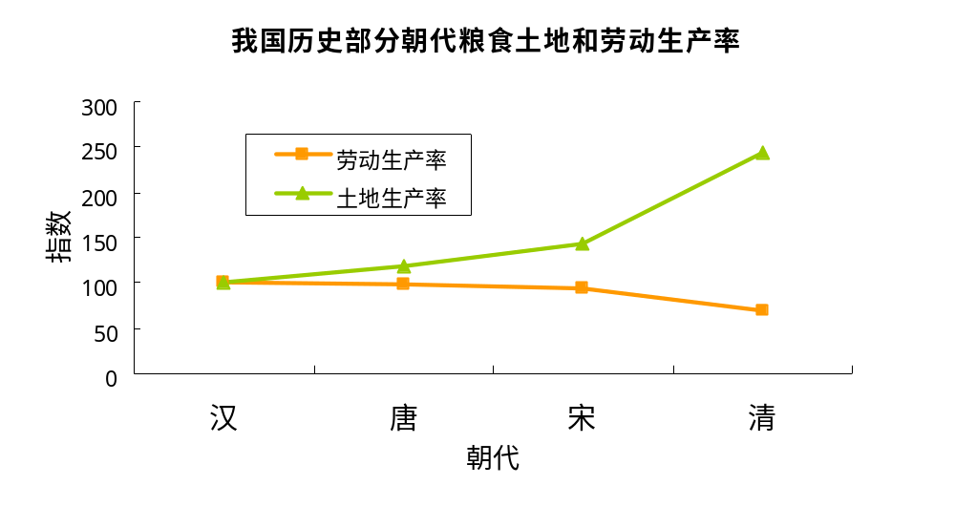
中国古代劳动和土地的粮食生产率
资料来源：卢锋 “我国若干朝代粮食生产效率估测”见《半周期改革现象——我国粮棉流通改革和食物安全研究》第446-461页，北京大学出版社2004年版。
NSD经济学双学位“经济学原理”第4讲“生产理论”卢锋
Slide <number>
Notes:
40

Slide 36
两个可变投入的生产函数
假定家具生产需要两种投入:
  劳动 (L)和资本 (K）；
  二者数量都可以变动;
  这实际上假定了长期分析背景，有可能调节所有投入品数量;
NSD经济学双学位“经济学原理”第4讲“生产理论”卢锋
Slide <number>
Notes:
7

Slide 37
两个可变投入的生产函数
劳动投入
资本投入 1 2 3 4 5
1 20 40 55 65 75
2 40 60 75 85 90
3 55 75 90 100 105
4 65 85 100 110 115
5 75 90 105 115 120
NSD经济学双学位“经济学原理”第4讲“生产理论”卢锋
Slide <number>
Notes:
9

Slide 38
等产量线概念
  1） 对给定资本投入数量，产出 随劳动投入增长而上升；
  2）对给定劳动投入数量，产出 随资本投入增长而上升；
  3）两种投入的不同数量组合生产相同数量产出。
等产量线（Isoquant curves）表示生产给定数量产出的所有投入品组合。
NSD经济学双学位“经济学原理”第4讲“生产理论”卢锋
Slide <number>
Notes:
7

Slide 39
等产量图（Isoquant Map）
资本投入
达到技术效率
5
E
4
产量为 55, 75, and 90
的等产量线.
3
A
B
C
2
Q₃ = 90
D
Q₂ = 75
1
Q₁ = 55
1
2
3
4
5
劳动投入
NSD经济学双学位“经济学原理”第4讲“生产理论”卢锋
Slide <number>
Notes:
14

Slide 40
投入品组合的灵活性
等产量线强调可以用不同投入品组合来生产给定数量的产出。因而厂商可以对投入品市场情况变动作出有效反应。
这类反应的一般规律表达为边际技术替代率递减。
NSD经济学双学位“经济学原理”第4讲“生产理论”卢锋
Slide <number>
Notes:
15

Slide 41
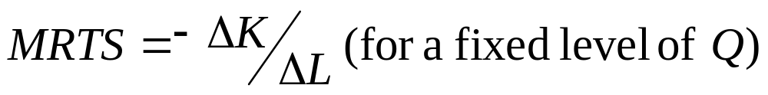
边际技术替代率
（Marginal Rate of Technical Substitution）
边际技术替代率（MRTS）是等产量线斜率绝对值，表示保持给定产量前提下两种投入品的置换关系（the absolute value of the slope of isoquant that gives the trade-off between two inputs while keeping output constant）.
MRTS = - 资本投入变动 / 劳动投入变动
NSD经济学双学位“经济学原理”第4讲“生产理论”卢锋
Slide <number>
Notes:
59

Slide 42
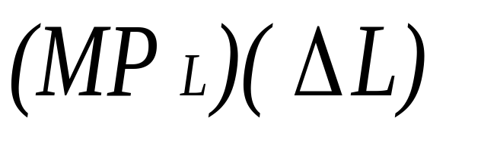
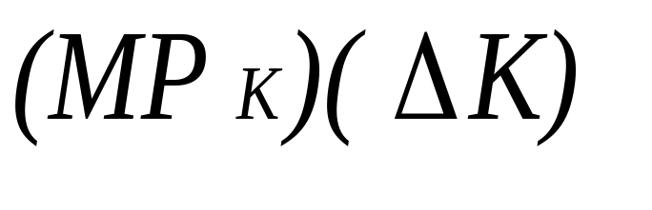
前面提到：投入品边际生产率
1) 劳动边际生产率（Marginal Productivity of labor）表示改变一个单位劳动投入带来的产出改变量即边际产出:
2) 资本边际生产率（Marginal Productivity of capital ）表示改变一个单位资本投入带来的产出改变量即边际产出:
NSD经济学双学位“经济学原理”第4讲“生产理论”卢锋
Slide <number>
Notes:
62

Slide 43
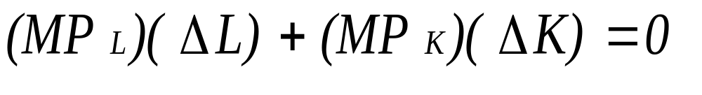
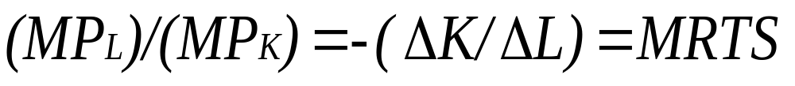
边际技术替代率和边际产出
（MRTS and Marginal Products）
由于等产量线上产出数量给定，因而劳动和资本投入变动组合对产量的净影响为零。由此可以得到边际技术替代率等于两种投入品边际产出推论（MRTS equals the ratio of marginal product (MP) of two inputs）。
NSD经济学双学位“经济学原理”第4讲“生产理论”卢锋
Slide <number>
Notes:
63

Slide 44
边际技术替代率递减
年投入
资本量
劳动投入从1上升到5，导致边际技术替代率从2 下降到1/3.
5
2
4
MRTS递减原因在于投入品边际产出递减。因而需要平衡地利用不同投入品数量，达到有效生产目标。那么，什么是“平衡利用不同投入”？
3
1
1
2
1
2/3
Q₃ =90
1
1
1/3
Q₂ =75
1
Q₁ =55
1
2
3
4
5
年投入劳动量
NSD经济学双学位“经济学原理”第4讲“生产理论”卢锋
Slide <number>
Notes:
60

Slide 45
等成本方程（Isocost Equation）
用C表示购买投入品的总预算；L和w表示劳动投入的数量和单位价格（labor compensation，不等于工人获得的工资，如还有税和社会保险）；K和 r表示资本投入的数量和单位价格（资本价格是利率，这里假设利率给定）；
等成本方程表示给定成本能够购买到的两种投入品数量的所有组合：
C = wL + rK;
把上式写成线性方程:
K = C/r - (w/r)L;
NSD经济学双学位“经济学原理”第4讲“生产理论”卢锋
Slide <number>
Notes:
44

Slide 46

等成本线（Isocost Line）
资本
等成本线: K = C/r - (w/r)L
(C/r)
斜率表示在保持总成本不变前提下，需要多少数量资本投入品（纵轴表示）来替代一个单位的劳动投入（横轴表示）。
发达国家对发展中国家斜率绝对值较大。
C/w)
劳动
0
NSD经济学双学位“经济学原理”第4讲“生产理论”卢锋
Slide <number>
Notes:
54
42

Slide 47
最低成本选择
（Minimum Cost Choice）
资本
A 是最小成本选择点，这时
等成本线与等产量线相切，
因而两条线在该点斜率相等。
Q1向原点移动，则说明技术进步。
K₂
能够用K₂L₂或 K₃L₃表示的
投入组合生产产量Q₁，但二者对应的成本高于K₁L₁，因而不是最小成本选择点。
A
K₁
Q₁
K₃
C₀
C₁
C₂
L₂
L₁
L₃
劳动
NSD经济学双学位“经济学原理”第4讲“生产理论”卢锋
Slide <number>
Notes:
52

Slide 48

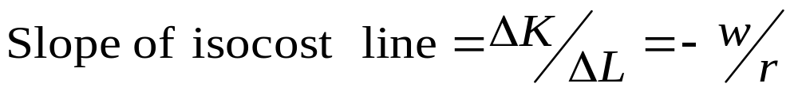
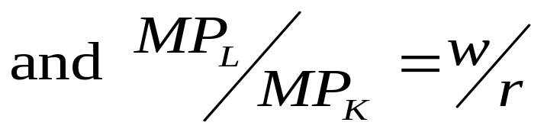
Minimum Cost Condition
等成本线与等产量线相切，
所以两条线在该点斜率相等：
NSD经济学双学位“经济学原理”第4讲“生产理论”卢锋
Slide <number>
Notes:
56

Slide 49
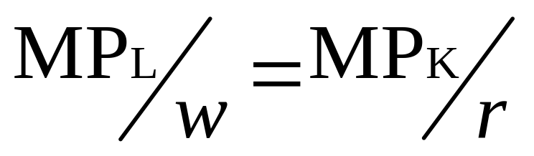
均衡条件再解释
最小成本组合条件可以表达为：两种投入品的边际产品与单位价格比率相等。
  如果工资率上升，就需要通过减少劳动力使用数量，或增加资本使用数量，或二者同时实行，来保证成本最小化所需要的均衡条件。价格调节行为！
NSD经济学双学位“经济学原理”第4讲“生产理论”卢锋
Slide <number>
Notes:
57

Slide 50
分析结论的应用！
资本
如果两个国家要素秉赋（Factor endowment）不同
因而要素相对价格不同，满足各自成本最小化条件的技
术选择也不同。
C₂
随着经济成长过程中资本积累和人均收入增加，等成本线从C₁渐变为C₂，反应劳动力成本上升。于是最佳投入品组合点和技术从劳动密集型的A点，转变为资本密集型的B点。
K₂
B
A
K₁
Q₁
C₁
L₂
L₁
劳动
NSD经济学双学位“经济学原理”第4讲“生产理论”卢锋
Slide <number>
Notes:
55

Slide 51
比较优势（Comparative Advantage）
资源相对稀缺度制约技术选择的分析，是比较优势原理的核心思想。
需要密集利用本国相对丰裕因而相对成本较低要素的经济活动具有比较优势，需要密集利用本国相对稀缺因而相对成本较高要素的经济活动缺乏比较优势。
依据比较优势原则配置资源，有助于提高资源利用效率和企业竞争力。
NSD经济学双学位“经济学原理”第4讲“生产理论”卢锋
Slide <number>

Slide 52
优势的相对性!
比较优势是一个辩证概念：不同主体和对象因为各自条件而具有相对优势和劣势。遵循比较优势原则才能更好发展。
中国企业的相对优势：
  穷的优势：劳动力成本相对低廉优势；
  落后优势：成本较低提升技术水平（吸收别国技术）的优势；
  土的优势：对本土市场熟悉的优势；
NSD经济学双学位“经济学原理”第4讲“生产理论”卢锋
Slide <number>

Slide 53
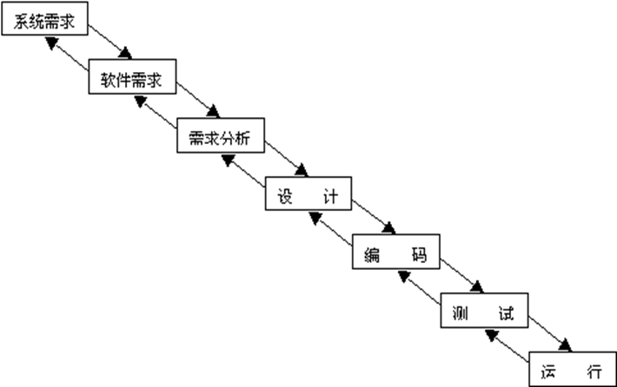
软件分工比较优势原理：
传统瀑布模型
传统模型：瀑布模型的原型
NSD经济学双学位“经济学原理”第4讲“生产理论”卢锋
Slide <number>

Slide 54
编码和测试阶段需要
一般技能型劳动力密集投入
印度高中生经几个月编码训练，循规蹈矩所做代码没有个性反倒满足产业本质属性需要，结果促进软件外包发展。
我国大学生写程序试图凸现自己才智，个性施展反不利于产业发展。“麻袋上绣花”或“绣花布做麻袋”都不合适，投入品素质需要与生产属性客观需求相一致。
NSD经济学双学位“经济学原理”第4讲“生产理论”卢锋
Slide <number>

Slide 55
第4讲小结（1）
生产函数是在一定技术条件下特定的投入品组合有效使用能够带来的最大的可能性产出。随着知识技术不断进步，生产函数会发生变化。
边际产出递减规律表示，当包括技术在内的其它投入固定不变时，一种投入数量增加最终会达到一个临界点，在它以后产出水平会因为这一投入的增加而减少。
等产量线描述厂商产出给定产量所用的不同投入品组合。等产量线斜率表示在保持产出不变前提下一种投入品与另一种投入品的替代关系。这一斜率的绝对值称为边际技术替代率。边际技术替代率递减。等成本线表示表示投入品支出固定时可以得到的投入品数量组合的集合。
NSD经济学双学位“经济学原理”第4讲“生产理论”卢锋
Slide <number>

Slide 56
第4讲小结（2）
等成本线斜率绝对值表示两种要素价格比（工资与利息比率），表示在投入品总支出不变时替换一个单位投入品所需要的另一投入要素数量。
给定成本条件下，投入品最佳组合由能够达到的最高等产量线即等产量线与成本线的切点决定。给定产量条件下，投入品最佳组合由等产量线与最低的等成本线的切点决定。
比较优势指技术选择所要求的投入品比例与要素秉赋组合以及要素相对价格结构之间具有一致性。比较优势意味着密集利用比较丰裕因而价格相对低廉的要素，达到成本节约目标。
NSD经济学双学位“经济学原理”第4讲“生产理论”卢锋
Slide <number>

